Slide 1
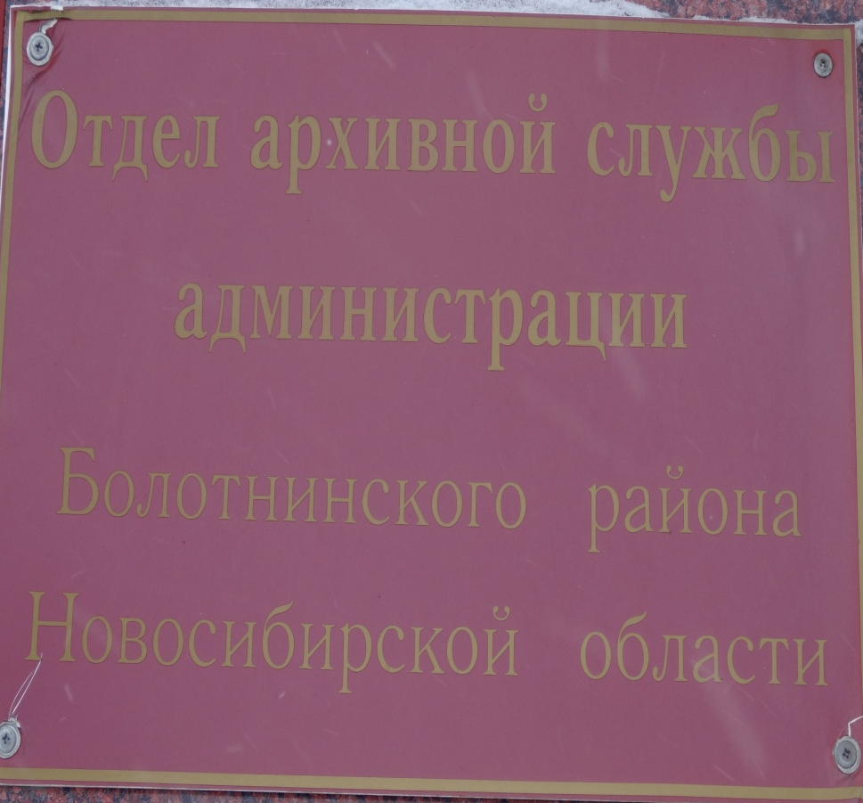
Отдел архивной службы Болотнинского района Новосибирской области

Slide 2
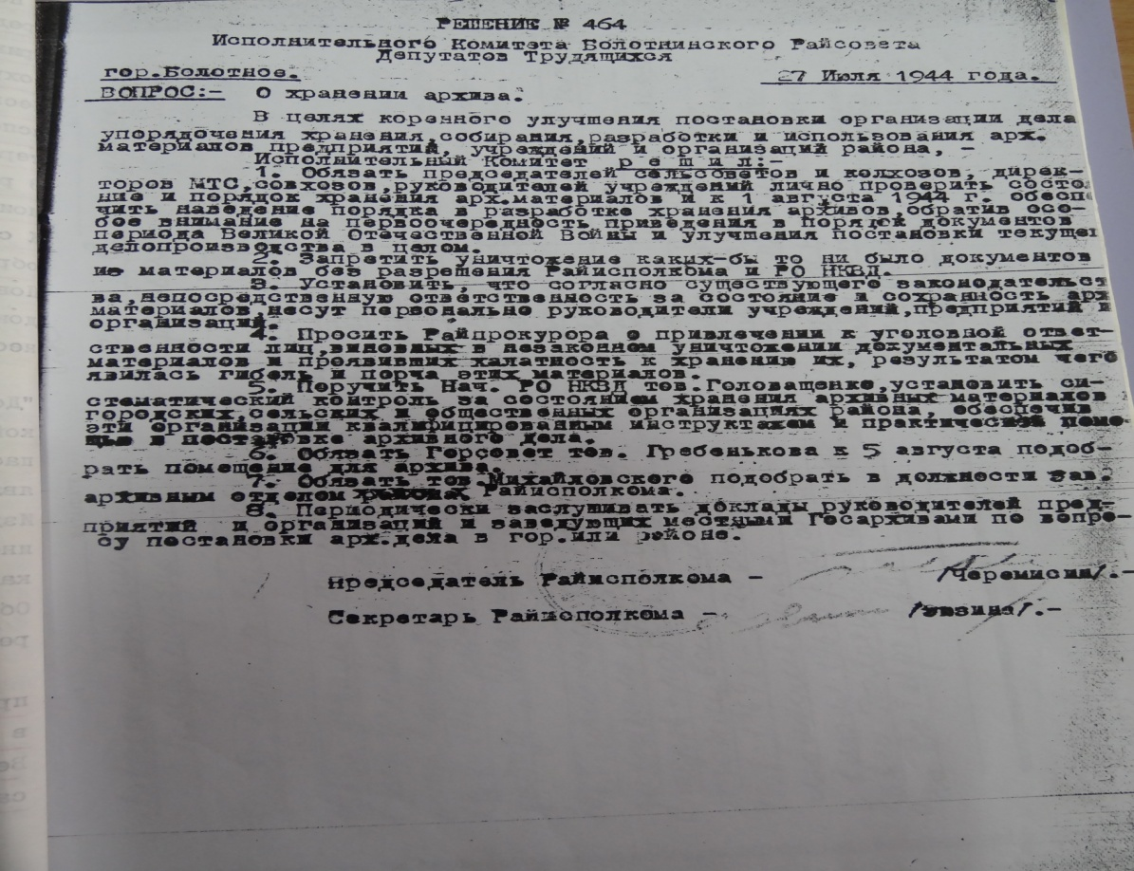
Решением исполнительного комитета Болотнинского районного Совета депутатов трудящихся от 27 июля 1944 года № 464 был создан Болотнинский районный государственный архив.
С момента образования до настоящего времени претерпел ряд преобразований. С 2005 года – отдел архивной службы администрации Болотнинского района.

Slide 3
Имена районных архивистов известны с 1948 года – это Серкисемова. За период с 1952 по – 1969 гг. в архиве работали Гаврилова В. И., Шалютова В., Лемешкина В. Ф., Чахлова Г.Д., Боженок Н.К.
Более 10 лет возглавляла архивную службу района Лавренко Л. В. Ей удалось улучшить условия хранения документов – увеличить площадь архива. С 1980 по 1985 год архивом заведовала Мария Ивановна Карпова.
С 1986 по 1989 сменилось четыре руководителя архива: Васильева О. М., Руденко Т., Сукманова О. В., Шевень С. А.
В 1990 году архив возглавила Андрюнькина Н. И., специалистом была Козырева Н. А., которая впоследствии возглавила отдел архивной службы. С 2000 по август 2016 руководила отделом Дворочук О.Г.

Slide 4
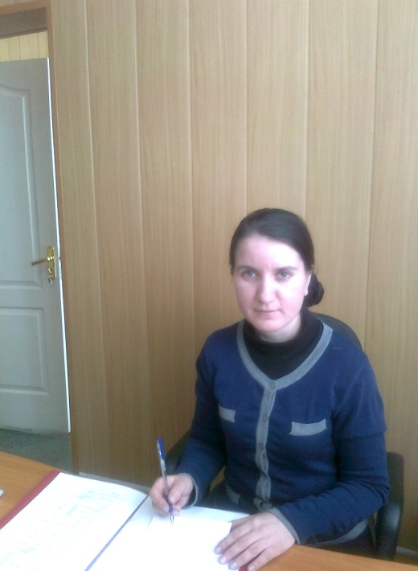
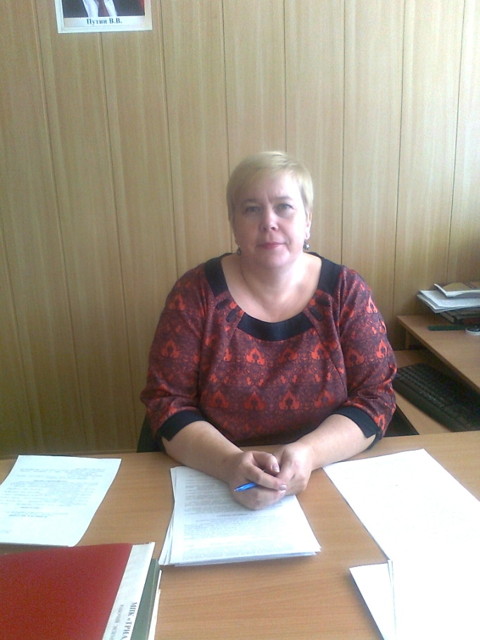
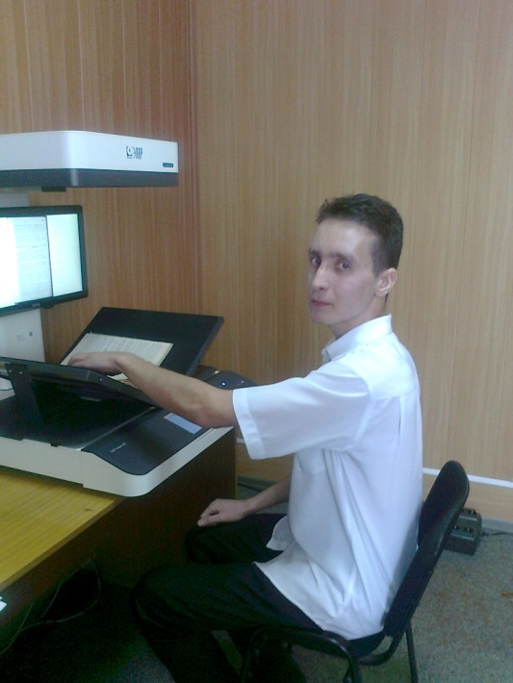
В настоящее время в отделе архивной службы работают:
Специалист 1 разряда - Челеев Е.С.
Начальник отдела –Крылова О.Н.
Ведущий специалист- Дударёк Е.В.

Slide 5
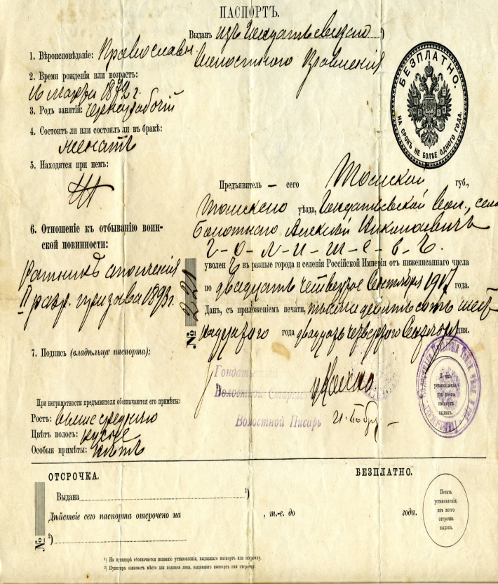
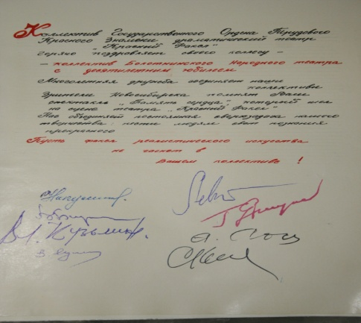
Учет и хранение:
В архиве хранится 164 фонда объемом 32519 ед. хр. за 1928 –2012 гг., в том числе 22860 дел управленческой документации (среди них документы за 1928 год – это похозяйственные книги Новобибеевского и Корниловского сельских советов), 8947 дел по личному составу, 581 ед. фотодокументов, 129 ед. хр. документов личного происхождения,

Slide 8
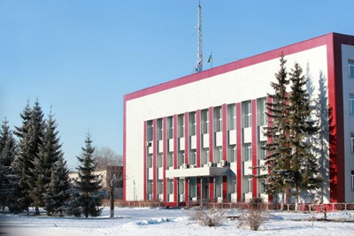
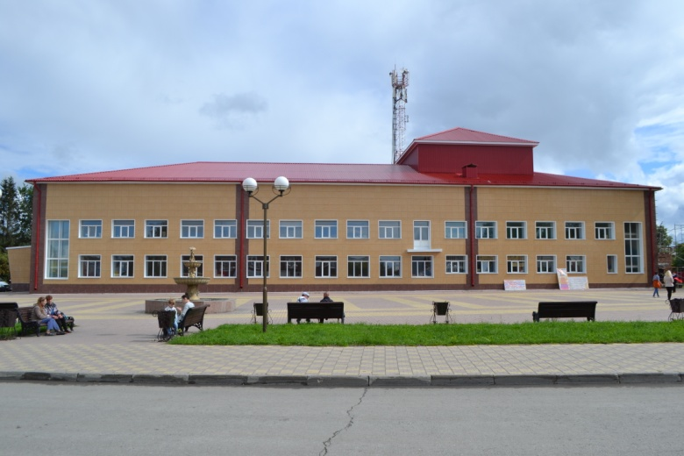
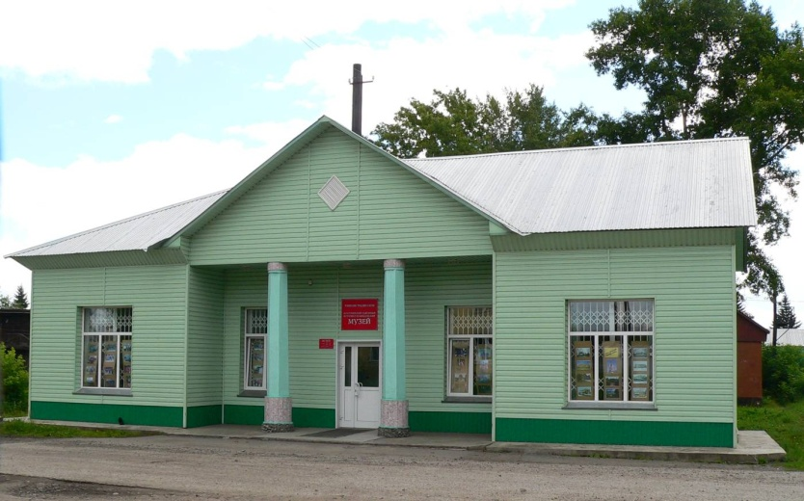
Комплектование:
Отдел архивной службы комплектуется документами
67 организаций и предприятий Болотнинского района.

Slide 9
Организации – источники комплектования
Совет депутатов Болотнинского района
Администрация Болотнинского района
14 Советов депутатов поселений района
14 Администраций поселений района
3 организации государственной федеральной формы собственности:
Болотнинский районный суд
Прокуратура Болотнинского района Новосибирской области
Управление пенсионного фонда РФ в Болотнинском районе по Новосибирской области

Slide 10
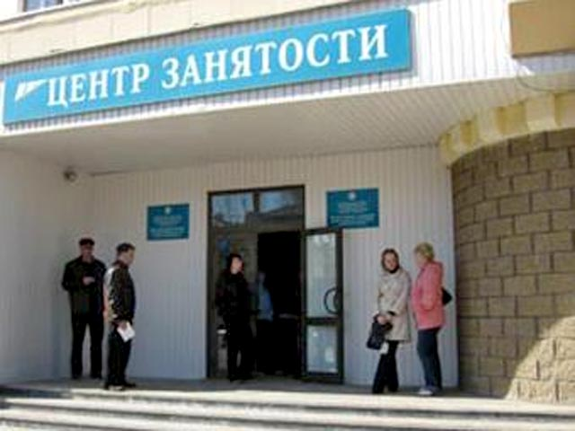
7 организаций государственной областной формы собственности:
Управление финансов и налоговой политики Болотнинского района Новосибирской области
Государственное унитарное предприятие Новосибирской области «Болотнинский лесхоз»
Государственное бюджетное учреждение Новосибирской области «Редакция газеты «Наши новости»
Государственное автономное образовательное учреждение среднего профессионального образования Новосибирской области «Болотнинский Педагогический колледж»
Государственное бюджетное учреждение здравоохранения Новосибирской области «Болотнинская центральная районная больница»
Государственное казенное учреждение Новосибирской области «Центр занятости Болотнинского района»
Территориальная избирательная комиссия Болотнинского района Новосибирской области

Slide 11
1 организация частной формы собственности, с которой мы работаем на основании договоров о сотрудничестве, передаче на хранение и использовании архивных документов.
-Болотнинское заготовительно – торговое потребительское общество (ЗТПО) Новосибирской области
Так же организациями -источниками комплектования отдела являются:
14 избирательных комиссий сельсоветов
5 управлений и отделов администрации Болотнинского района

Slide 12
Задача – увеличение количества организаций – источников комплектования
За три года включены:
Муниципальное автономное образовательное учреждение дополнительного образования детей детско - юношеская спортивная школа «Темп» Болотнинского района
Муниципальное бюджетное учреждение «Комплексный центр социального обслуживания населения Болотнинского района Новосибирской области»
Муниципальное бюджетное учреждение «Центр бухгалтерского, материально- технического и информационного обеспечения» Болотнинского района Новосибирской области

Slide 13
Исполнение социально – правовых и тематических запросов граждан и юридических лиц

Slide 15
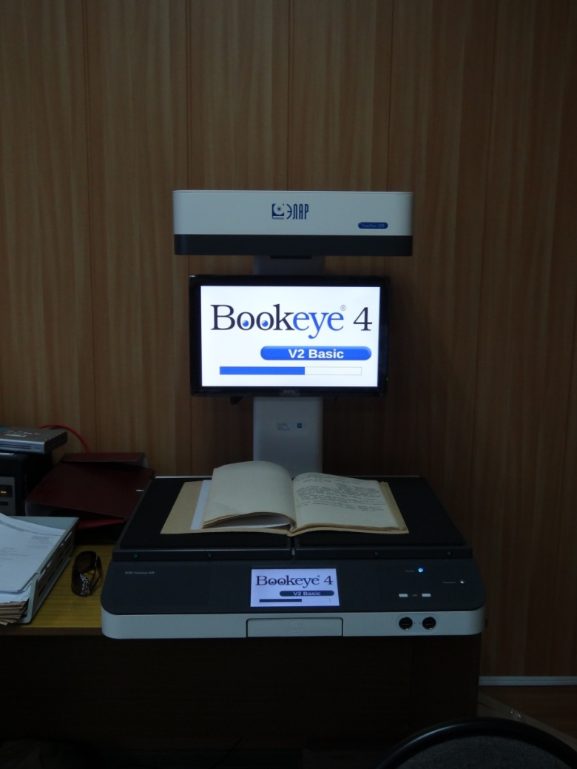
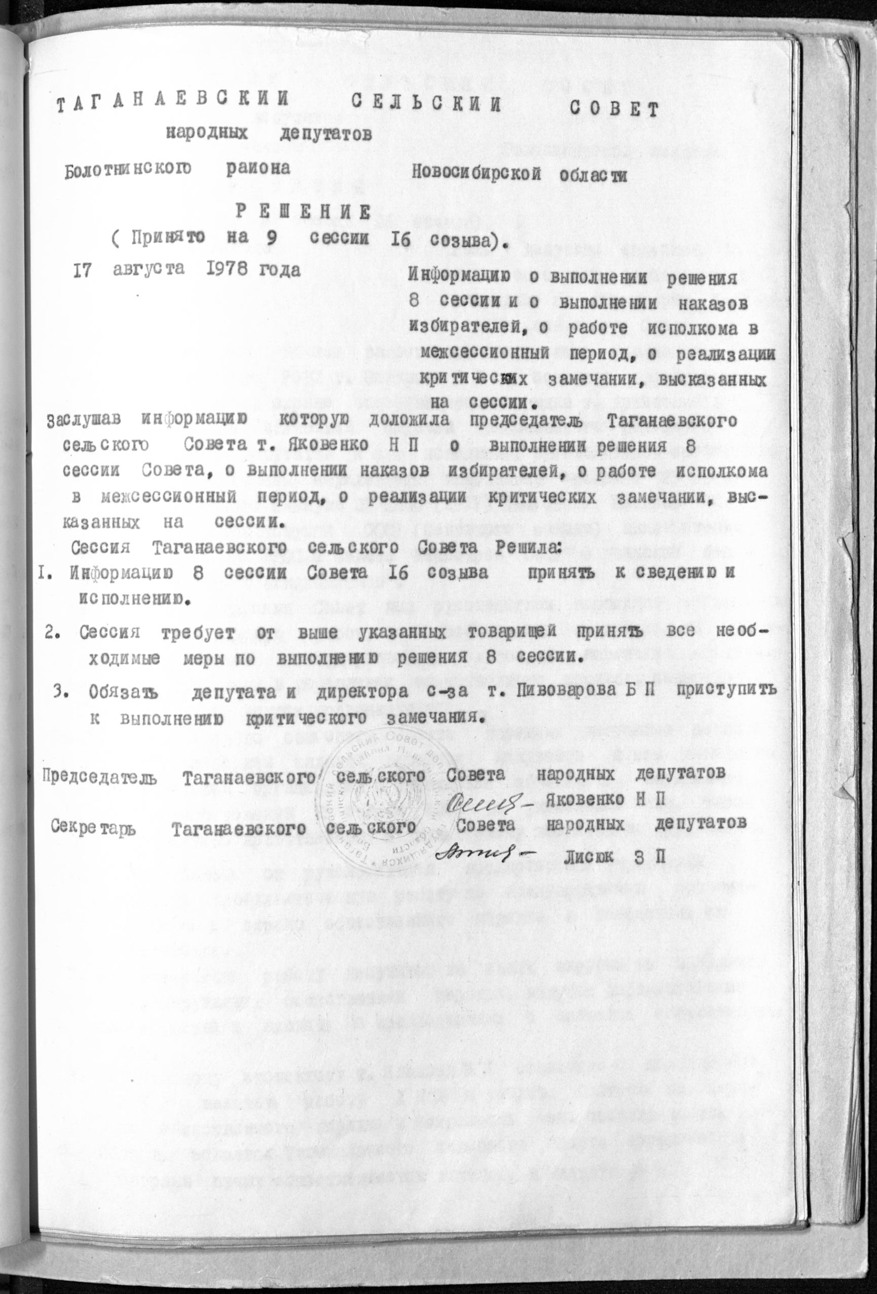
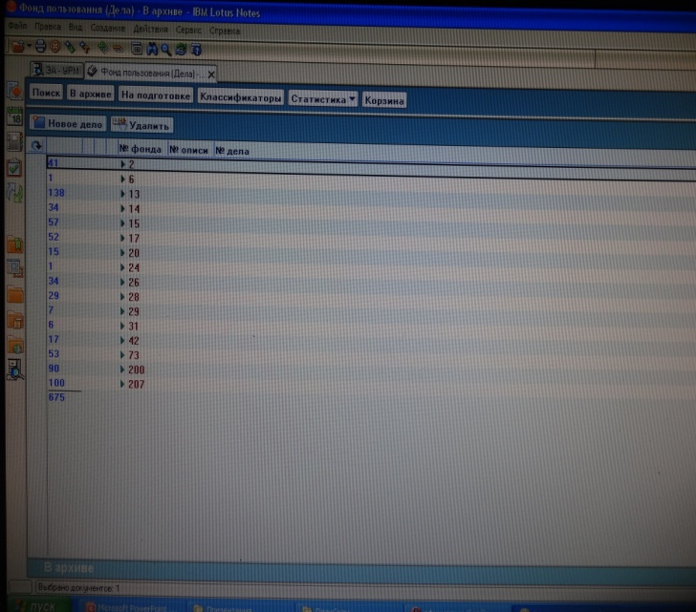
Оцифровка архивных документов
За 2012 – 2017 годы в базу данных Электронный архив» в модуль «Фонд пользования» введено 2117 дел, 288768 образов

Slide 16
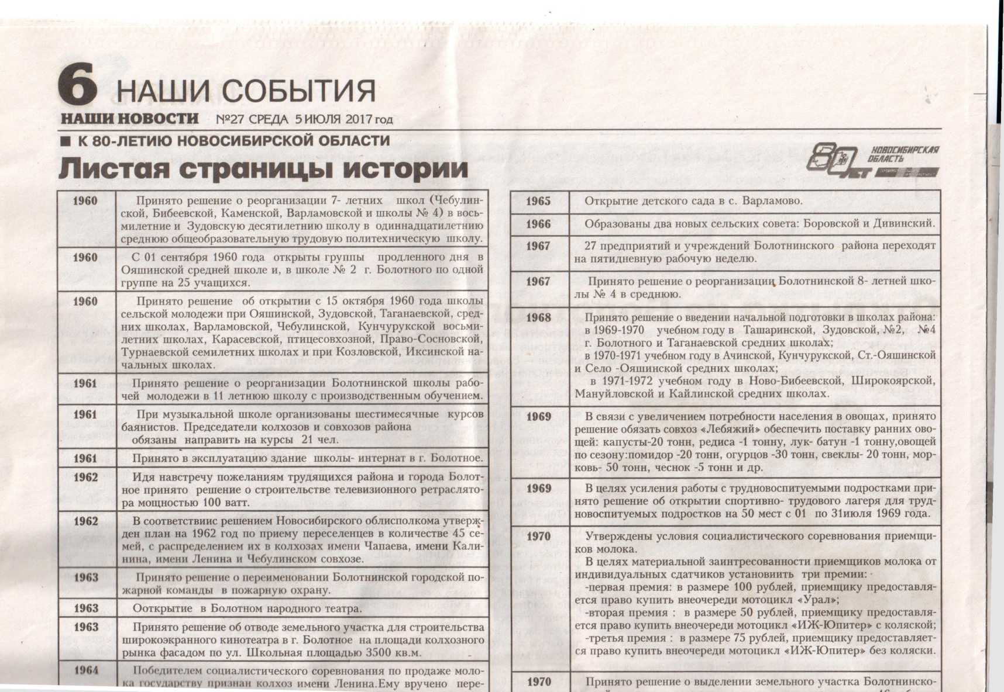
За 2017 год отделом архивной службы подготовлены две информации по архивным документам «По страницам истории», которые были опубликованы в газете
«Наши новости»

Slide 17
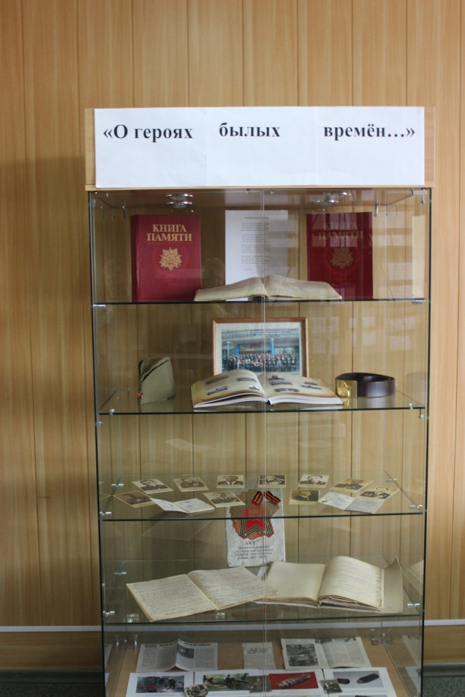
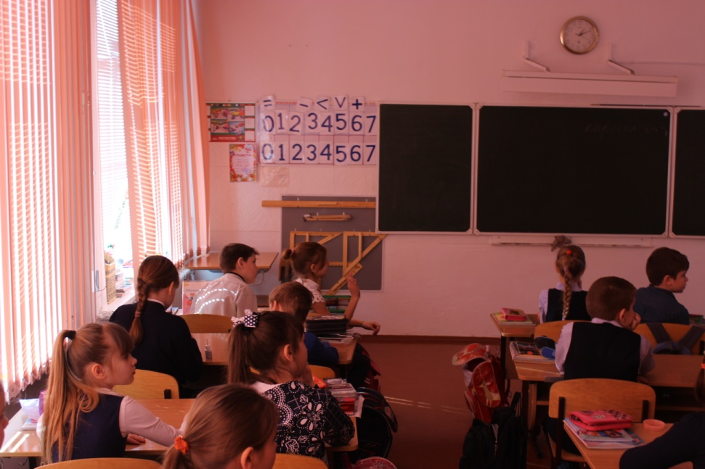
За 2017 год отделом архивной службы проведено 6 школьных уроков, 2 экскурсии и подготовлено 2 выставка архивных документов

Slide 18
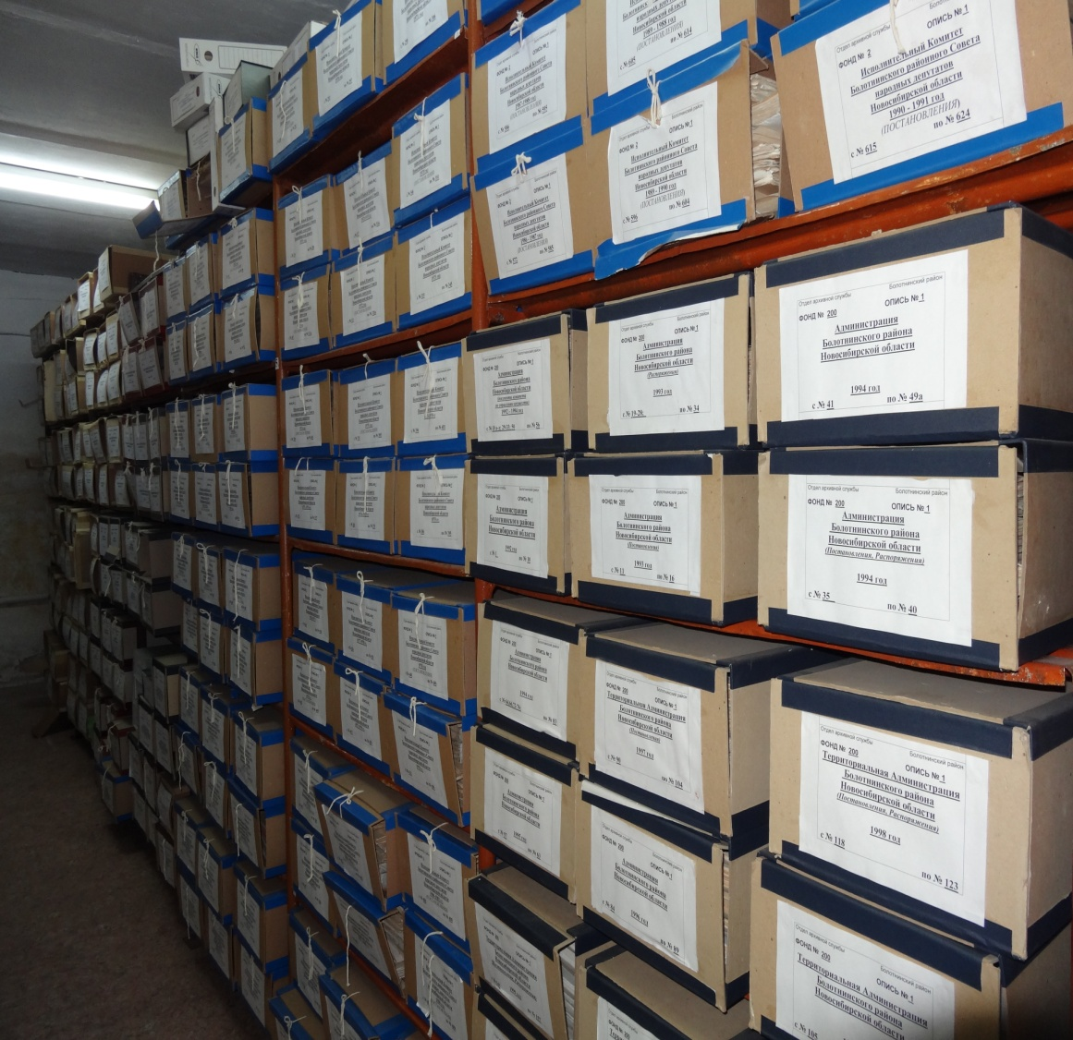
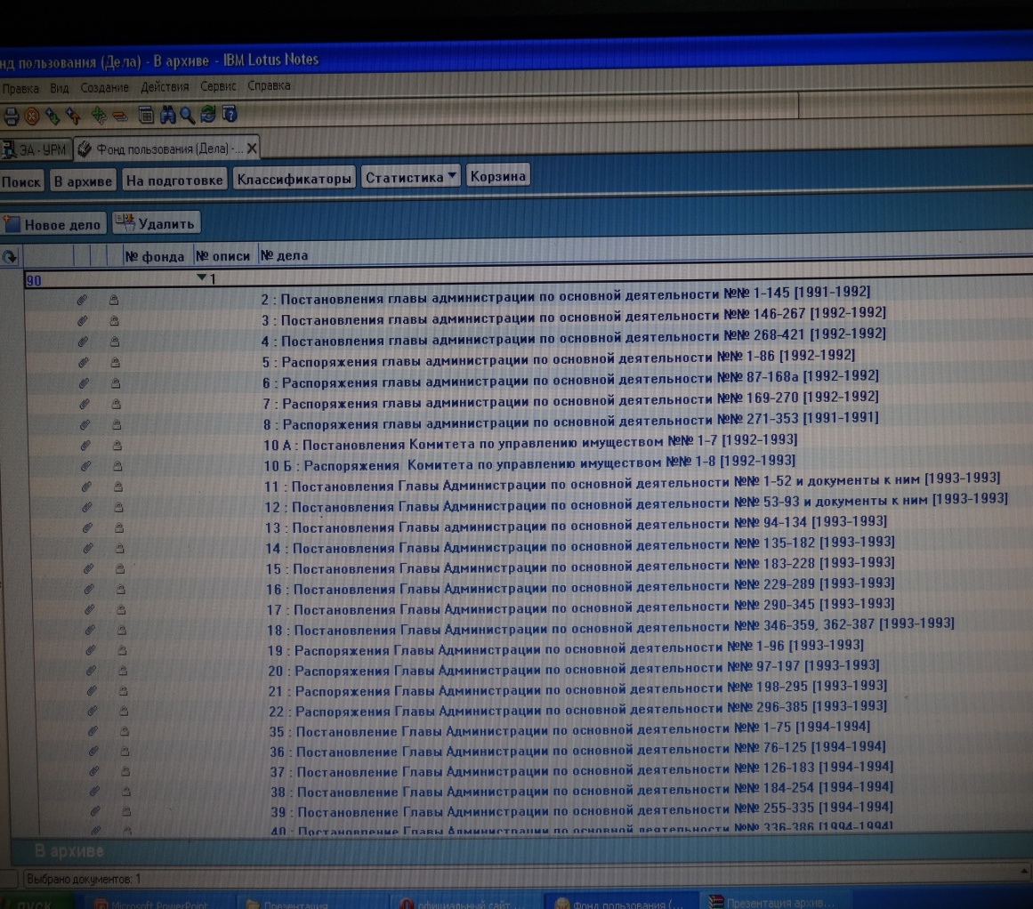
Все запланированные мероприятия по сохранению документального исторического наследия Болотнинского района и увеличению объема архивного фонда Болотнинского района выполняются ежегодно

Slide 19
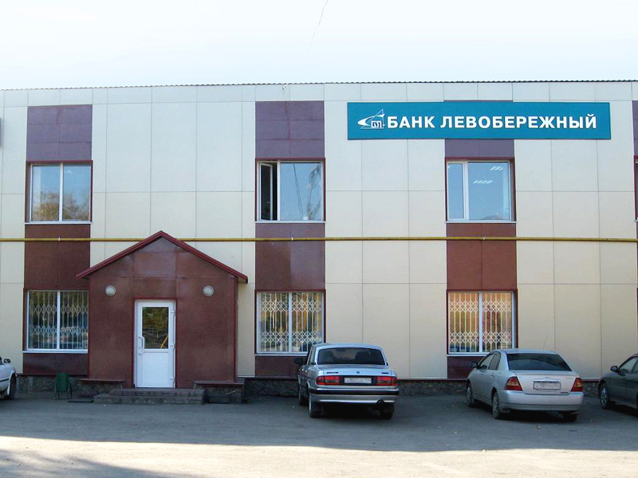
Почтовый адрес:
Ул. М. Горького,33, г. Болотное,
Новосибирская область,633340
Тел./факс (383-49)2-18-88
E-mail: arhiv@bolotnoe.ru

